Slide 1
Matematická ekologie, epidemiologie a evoluční biologie … a covid-19 Luděk Berec
Přírodovědecká fakulta JU v Českých Budějovicích
Biologické centrum AV ČR, České Budějovice
Centrum pro modelování biologických a společenských procesů BISOP
Seminář současné matematiky, FJFI, 29. 4. 2022

Slide 2
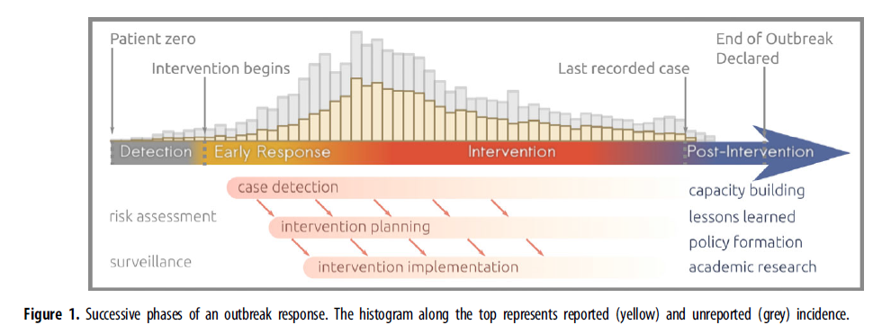
The post-intervention stage is for lessons to be learned, for improving preparedness for the next epidemic and for training and capacity building.
Polonsky et al. (2019) Philosophical Transactions B

Slide 3
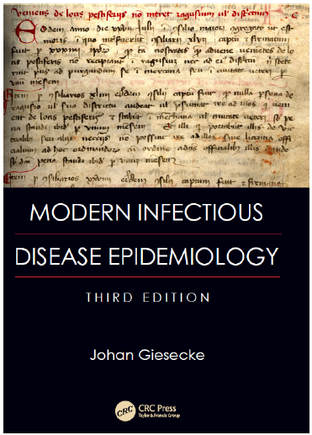
“Chapter 11 [Mathematical models for epidemics] provides the conceptual background for the discussion in the subsequent chapters, and even if you do not like mathematics you should spend some time trying to familiarize yourself with these ideas because they are central to the understanding of many infectious disease phenomena.”

Slide 4
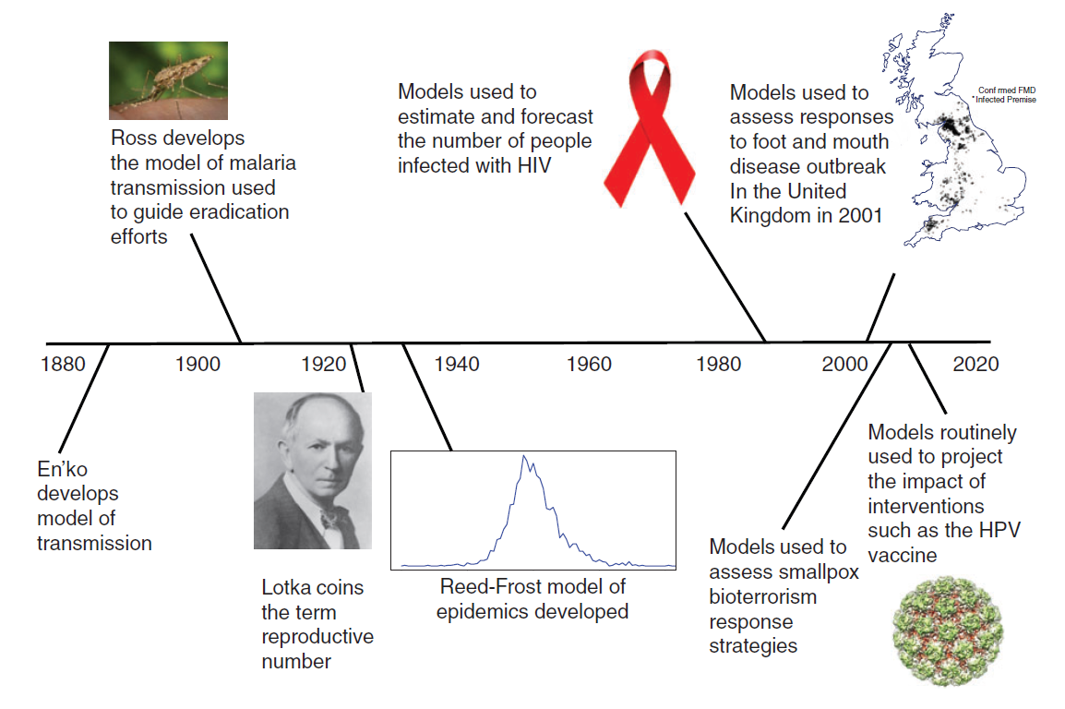
Lessler and Cummings (2016) American Journal of Epidemiology

Slide 5
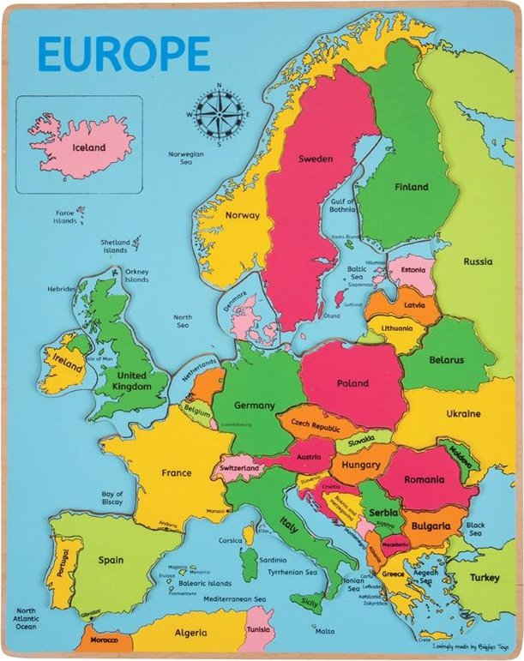
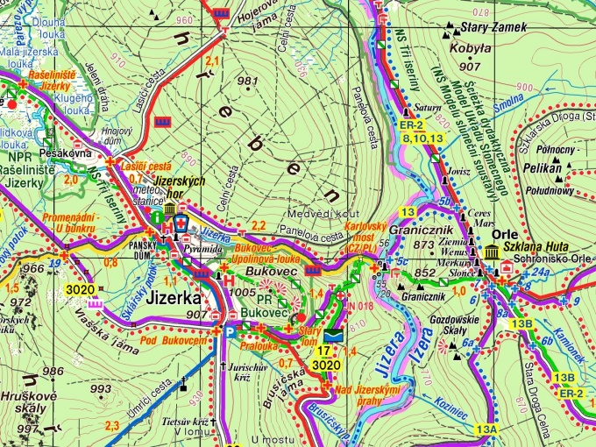
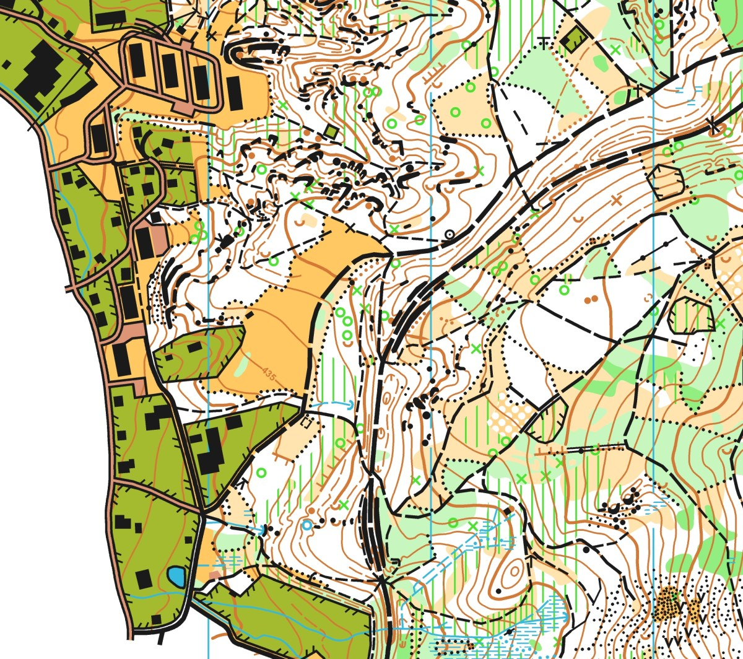
Model je v zásadě strukturovaný způsob uvažování o daném systému.
Umožňuje nám vzít znalosti, které máme, na základě těchto znalostí stanovit
exaktní předpoklady, a pak sledovat logické důsledky těchto předpokladů.

Slide 6
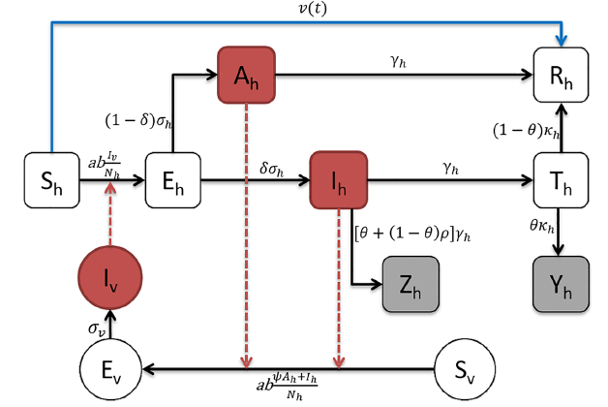
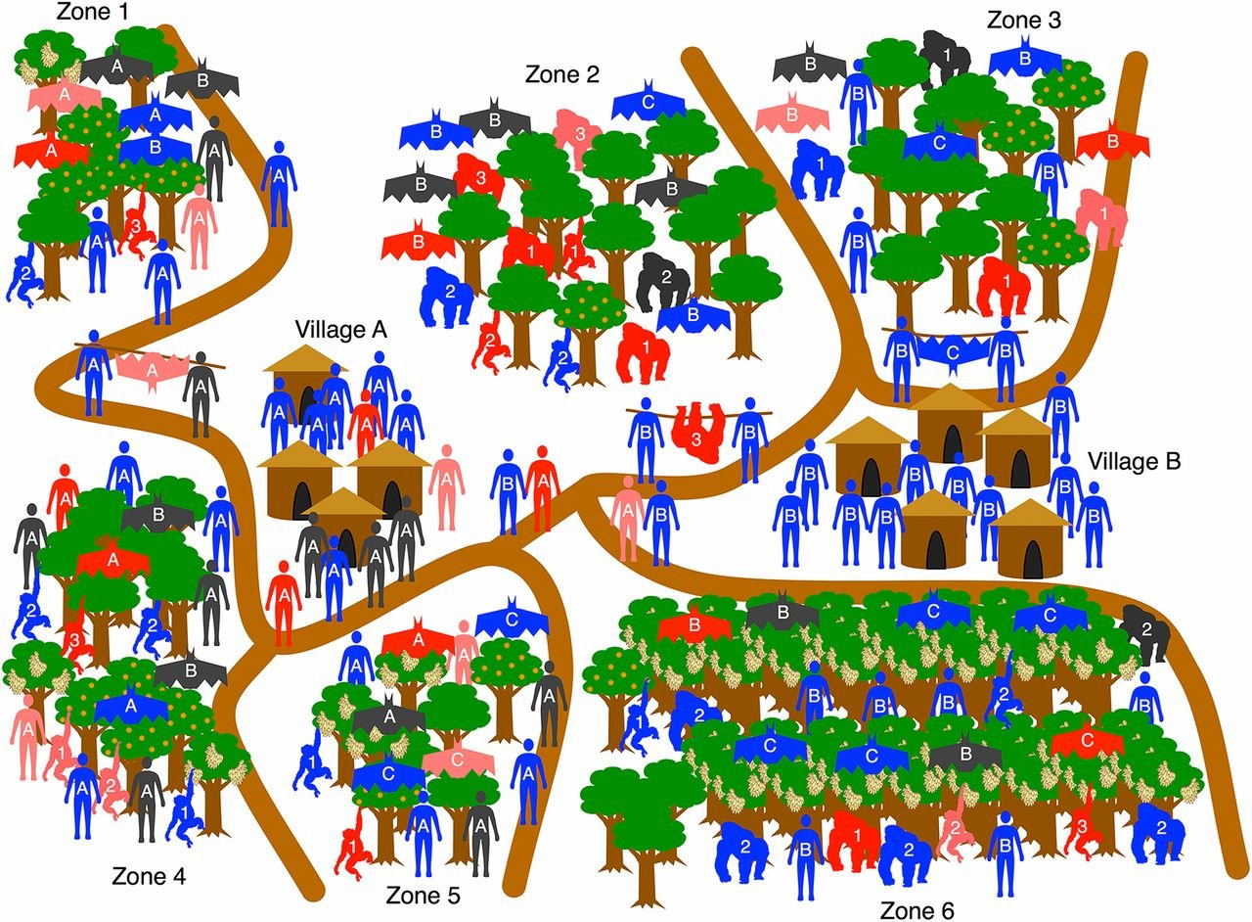
Kompartmentové modely
Agentní modely
Rozdělení populace do konečného počtu tříd
Velká flexibilita, velká datová náročnost, velká citlivost
Kompartmenty a rychlosti, s kterými jedinci přecházejí mezi kompartmenty. Tyto rychlosti definují systém diferenciálních či diferenčních rovnic, které zachycují epidemickou dynamiku infekce.

Slide 7
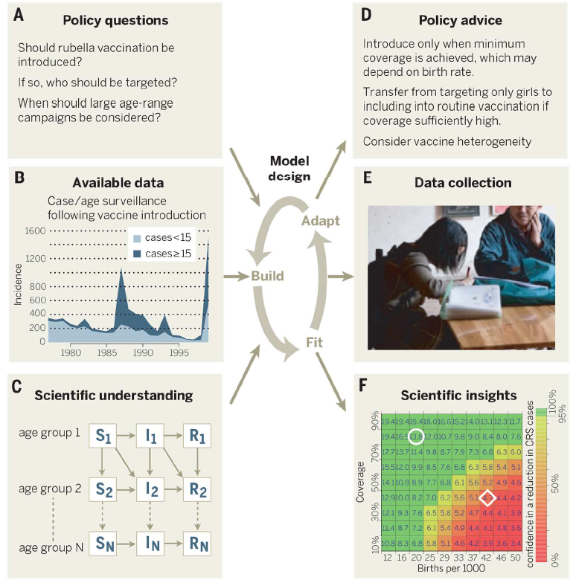
Human mortality attributed to infection is projected to remain at current levels of 13 to 15 million deaths annually until at least 2030.
Mathematical models offer valuable tools for synthesizing information to understand epidemiological patterns, and for developing quantitative evidence for decision-making.
Quantitative analysis needs to lie at the heart of public health policy formulation.
Heesterbeek et al. (2015) Science

Slide 8
„In the fight against COVID-19, disease modelers have struggled
against misunderstanding and misuse of their work.“
Otázky
Veřejné zdravotnictví
Média
Model
Měsíce analýz musí na úkor přesnosti být hotovy v řádu dnů, a přesto mají sloužit k návrhům a podpoře opatření
6. 3. 2022: 14 398 preprintů na medRxiv: „mathematical model“ AND covid-19
Výsledky
Preprinty
NORMAL
Publikace
RAPID
Tiskové zprávy
(média, sociální sítě)
Modely epidemií prasečí
chřipky (2009) či Eboly (2014)

Slide 9
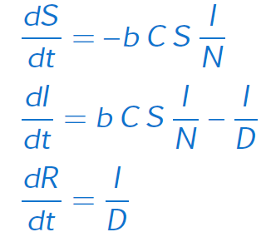
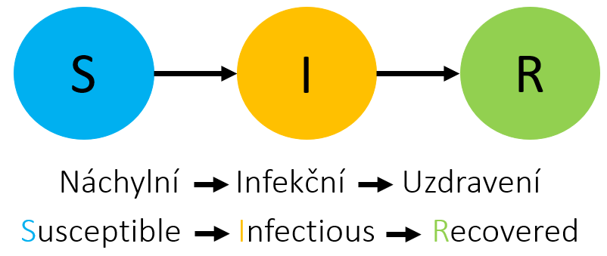
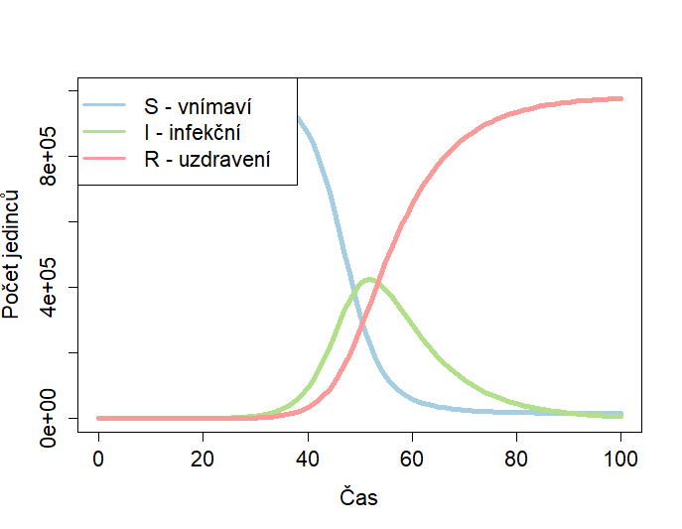
SIR: učebnicový model
McKendrick: myšlenky z chemické reakční kinetiky, interakce
jedinců jako kolize molekul
R₀ = b C D
Exp růst: I(t) = I(0) exp[(R₀-1)t/D]
Vrchol: S/N = 1/R₀
HIT = 1-1/R₀
Nejhorší možný scénář

Slide 10
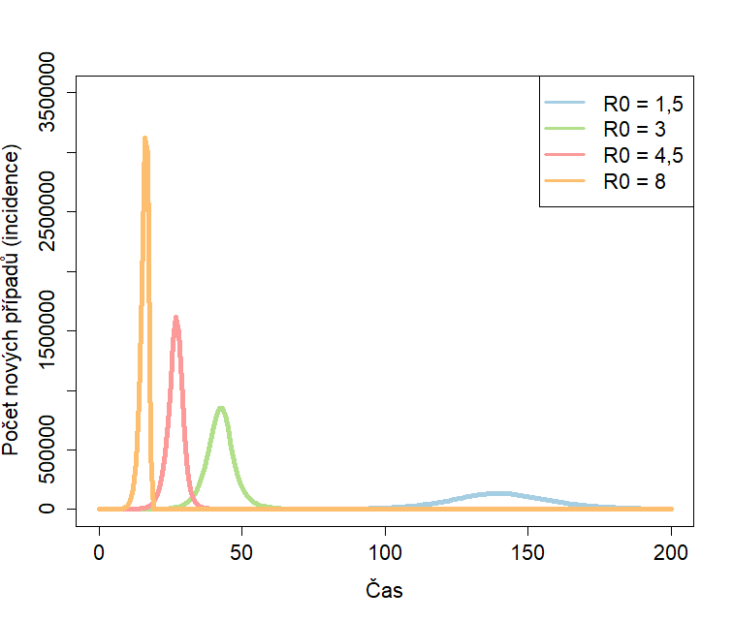
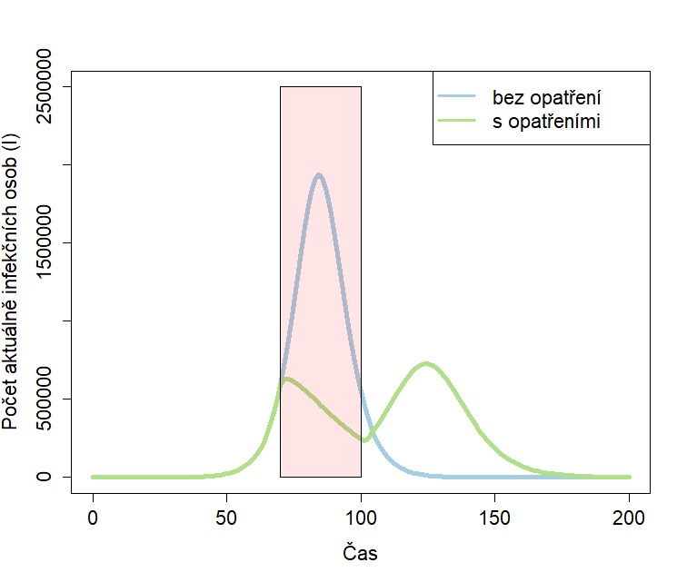
SIR: učebnicový model
C sníženo v důsledku opatření: druhá vlna
Parametry: N = 1e7, D = 5d, pravý panel (SEIR): R0 = 3, C = 10, C dočasně sníženo o 65 %, latence = 3d

Slide 11
Komplexnější modely
Kompartmentové modely: rozdělení populace a rychlosti přesunu mezi nimi
SEPIAR (latentní, asymptomatický a presymptomatický stav)
Heterogenita populace: věk, prostor, rizikovost šíření, dávka vakcíny, doba od vakcinace, změny hospitalizačních strategií, velká variabilita v přechodových časech mezi jednotlivými stavy
Typ heterogenity může být určen charakterem opatření
Sezonalita, virové varianty, změny nakažlivosti během infekční periody, pravděpodobnostní distribuce různých period, lidské chování
Velká heterogenita má blízko k agentovým modelům
Jak modely formují myšlení o problémech veřejného zdraví a ovlivňují možné politiky, spíše než že poskytují specifické kvantitativní výsledky

Slide 12
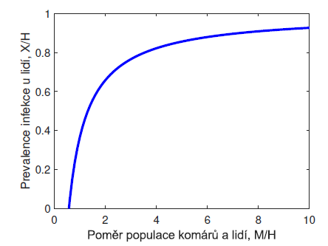
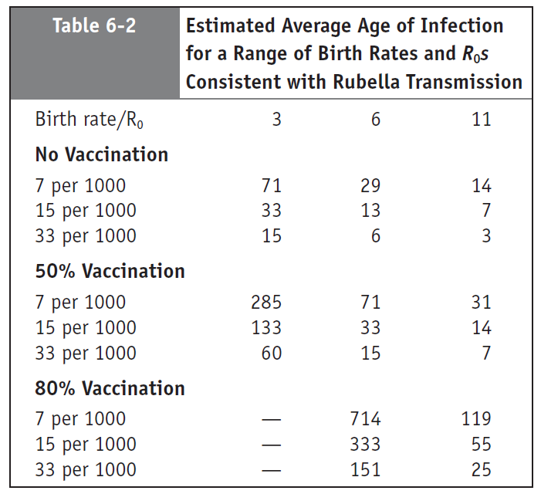
Malárie (Ronald Ross)
Eradikační práh početnosti komárů, zpočátku jako vysvětlení (ne)úspěchů eradikačních kampaní, později základ pro mnoho úspěšných eradikačních kampaní řízených WHO
Zarděnky
Vakcinace: zvyšování středního věku infekce, pokud v těhotenství tak možné problémy plodu, modely ke stanovení hranice, kdy tento věk bude u neočkovaných za hranicí mateřství
Nelson & Williams (2014)
Infectious Disease
Epidemiology

Slide 13
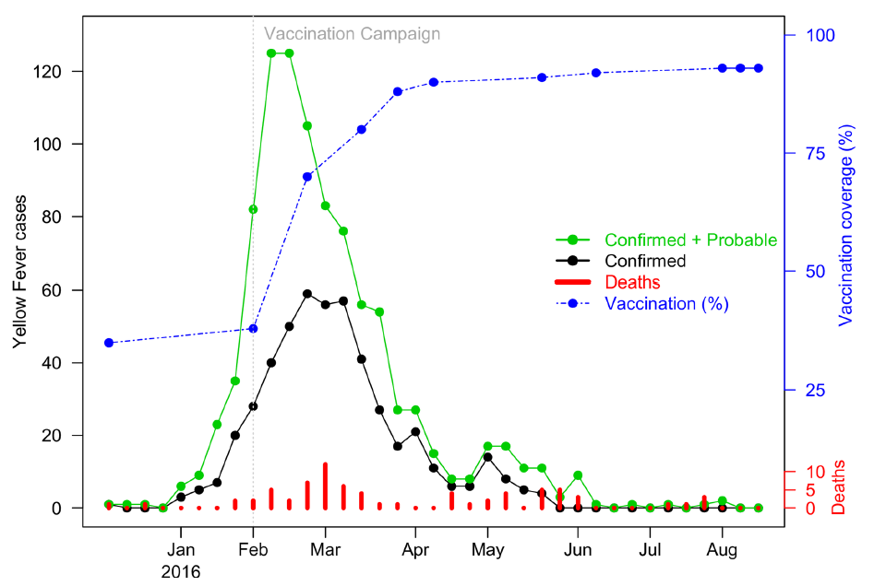
Žlutá zimnice (Luanda, Angola, 2016)
Zhao et al. (2018) PLOS Neglected Tropical Diseases

Slide 14
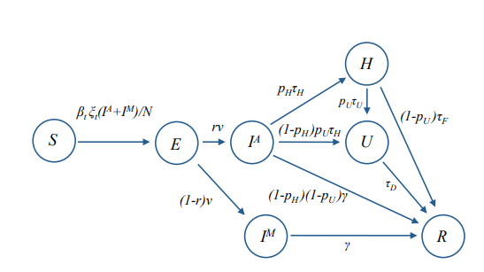
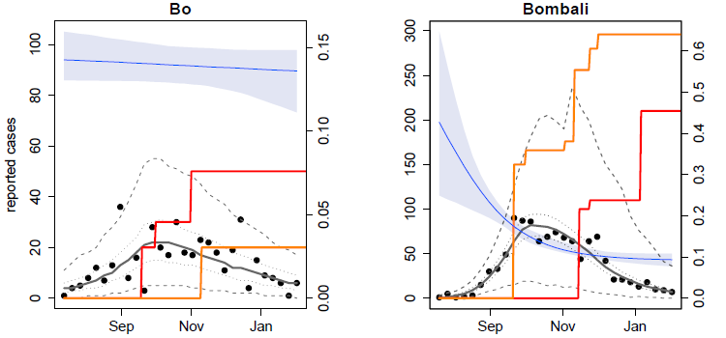
Ebola (Sierra Leone, 2014-2015)
„Across all 12 districts, we estimated that 56,600 (95% CI: 48,300–84,500) cases were averted in total between June 2014 and February 2015 as a result of additional beds.“
Kucharski et al. (2015) PNAS

Slide 15
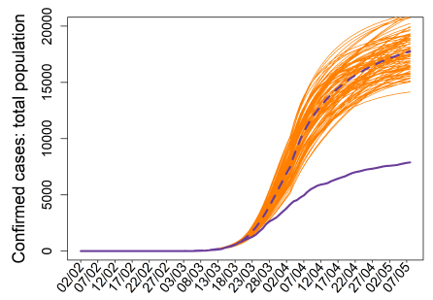
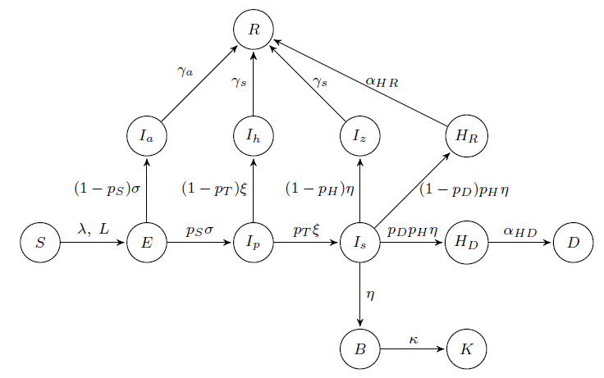
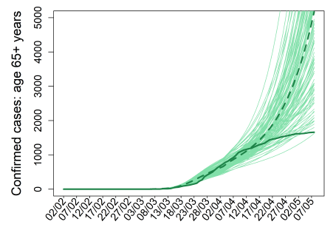
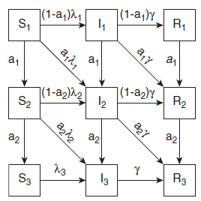
Covid-19 Efekt opatření, jaro 2020
Posunutí všech opatření
o 4 dny později
Redukce kontaktů o 90%
(65+ let), příp. 10% (ostatní)
Věková struktura
Smyčka et al. (2021) medRxiv: 10.1101/2020.11.06.20227330

Slide 16
Jaro 2020
První vlna
R0, opatření
Covid-19
Podzim 2020
Nemocnice
Zahlcení systému?
Jaro 2021
Vakcinace, Alfa
Prioritizace
Odklad druhé dávky
Přirozené otázky, na které chce
společnost znát rychlou odpověď:
Jak se bude epidemie dále vyvíjet?
Jaká opatření bychom měli zavést?
Jsou zavedená opatření dostatečná?
Není rozvolňování příliš rychlé / pomalé?
Podzim 2021 / Jaro 2022
Školy, vyvanutí, Delta a Omikron
Podzim 2022
?????????

Slide 17
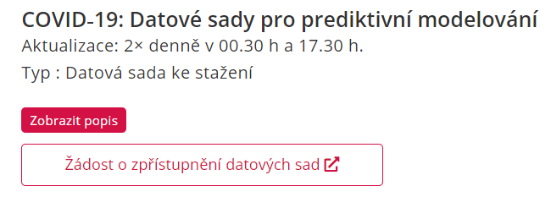
Covid-19: data
Nedokonalé modely, nedokonalá data
Skutečné případy jsou nepozorovatelné, ty reportované jsou sice druhou nejlepší volbou, ale jejich vztah je z principu nejasný
Testovací strategie, asymptomatické a presymptomatické případy, hospitalizace, úmrtí
https://onemocneni-aktualne.mzcr.cz/api/v2/covid-19

Slide 18
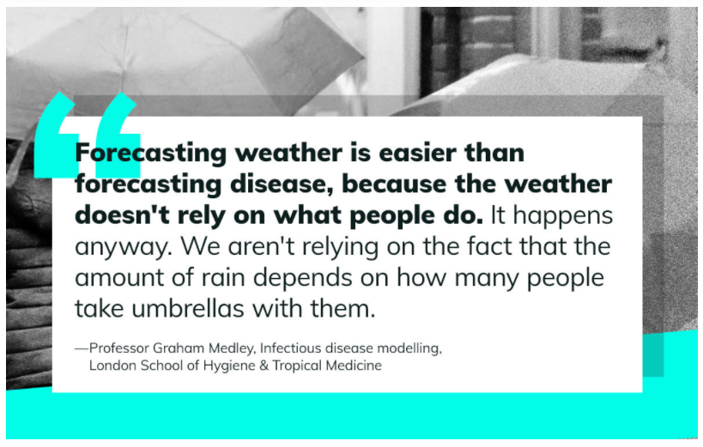
Největší problém jsme my sami
Incidence = b C S I / N
C … počet rizikových kontaktů za jednotku času
b … pravděpodobnost přenosu infekce při rizikovém kontaktu
Opatření vs. omezení kontaktů
Lidé se mohou chránit i bez opatření, a naopak opatření porušovat
https://fullfact.org/health/scientific-modelling-covid/

Slide 19
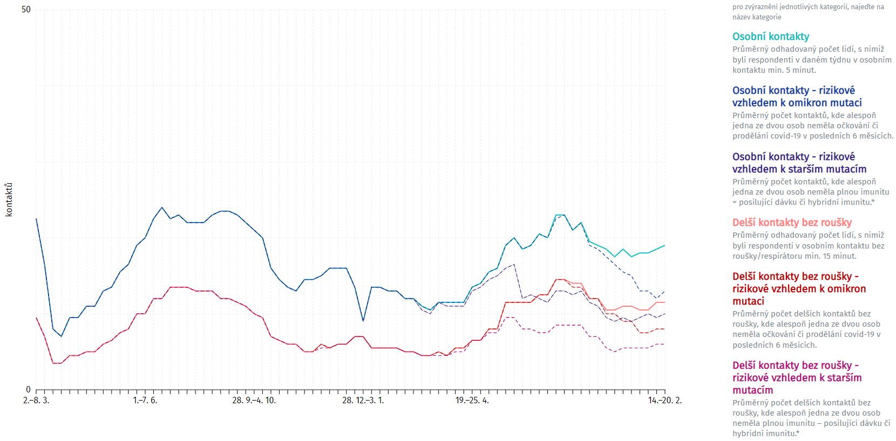
https://zivotbehempandemie.cz/kontakty

Slide 20
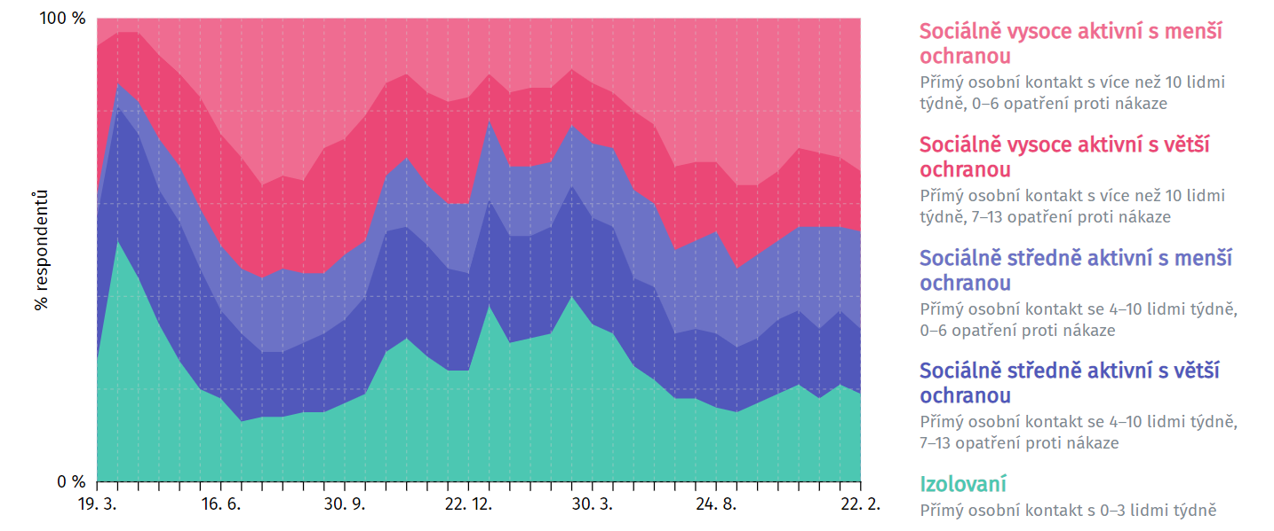
https://zivotbehempandemie.cz/kontakty-protektivni

Slide 21
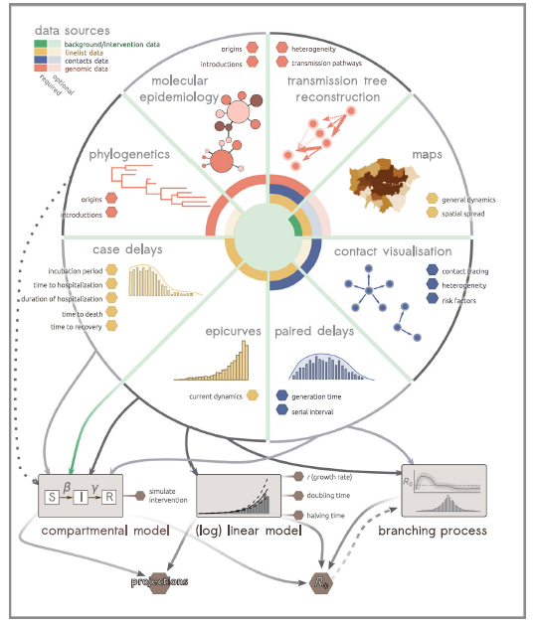
Outbreak analytics sits at the crossroads of public health planning, field epidemiology, methodological development and information technologies, opening up exciting opportunities for specialists in these fields to work together to meet the needs for an epidemic response.
Polonsky et al. (2019) Philosophical Transactions B

Slide 22
Validace modelů
Retrospektivní studie
Kalibrace modelu na všechna data
Zapínání / vypínání opatření
Rozklíčování vlivu jednotlivých faktorů či opatření
Nelze vyloučit, že při (ne)zapnutí něčeho se něco v systému změní
Prospektivní studie
Kalibrace modelu na dosavadní data
Projekce budoucího vývoje
What-if scénáře pro posouzení možných opatření: kvalitativní vhled
Nelze podchytit něco, o čem nevíme, že nastane

Slide 23
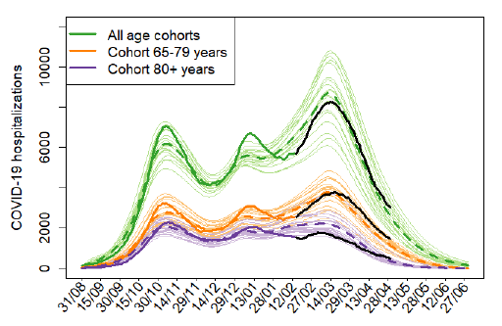
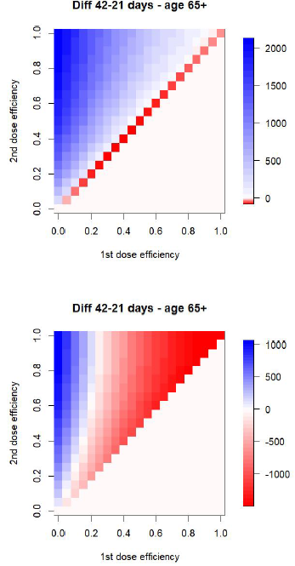
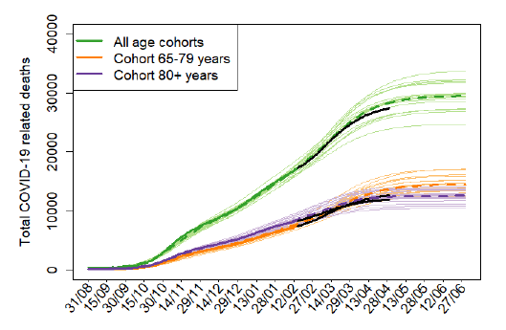
Problém odkladu druhých vakcinační dávek
Přísná opatření, dostatek dávek, vakcína chrání před infekcí a symptomy
Modrá: preference 21 dní
Červená: preference 42 dní
Mírná opatření, nedostatek dávek, vakcína chrání před vážnými symptomy a smrtí
Berec et al. (2022) Scientific Reports (accepted)

Slide 24
Komunikace modelů a nejistoty jejich výstupů
Je nutné pochopit, čeho jsou modely schopné a čeho ne, a jak nejisté jejich odpovědi mohou být
Modely poskytují odpovědi, které často nelze získat jinak, s jistotou, kterou však nemohou garantovat
„Co, když jsem udělal chybu?“ Jako vědec chci přispět, ale nejsem zvyklý brát za to zodpovědnost
Důvěra v modely byla často slepá, modeláři tomu ale občas šli naproti svou přílišnou sebedůvěrou
Mylný dojem, že mohu-li replikovat minulost, tak můžu předvídat i budoucnost
Projekce, ne predikce: založené na předpokladech, které druhý den nemusejí platit
„Vrchol současné vlny bude tento týden. Tak ne, asi ten příští.“
Modely radí, rozhodují politici, kteří ovšem neúspěchy nemohou svádět na modeláře

Slide 25
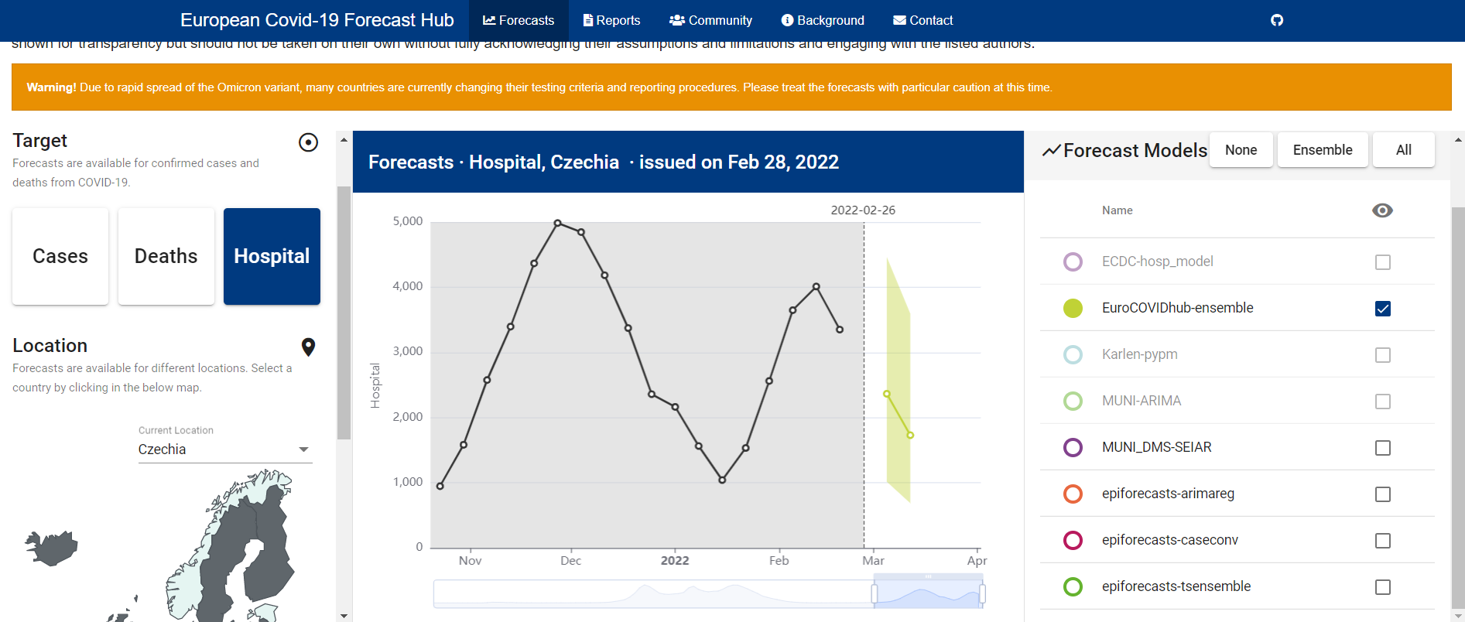
ECDC Forecast Hub
Souborná předpověď
„Moudrost davu“
Každý model může být dobrý v něčem jiném, může mít různou složitost, uplatnit jiný přístup

Slide 26
https://www.cdc.gov/flu/weekly/flusight/flu-forecasts.htm

Slide 27
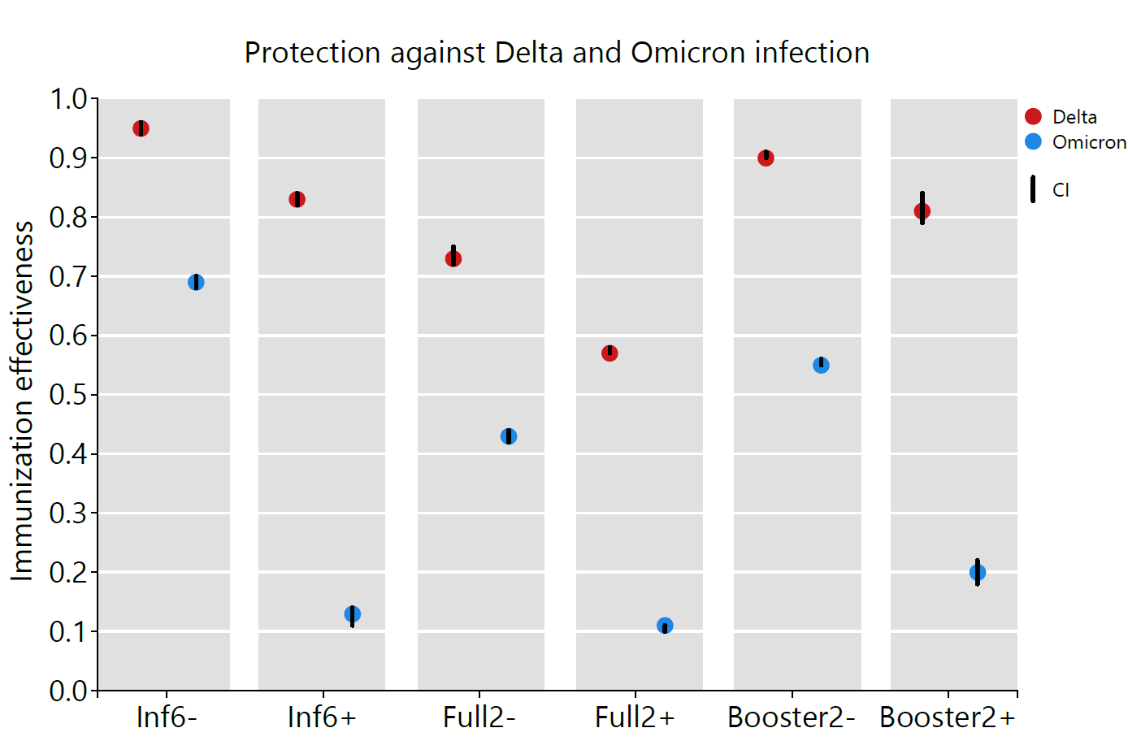
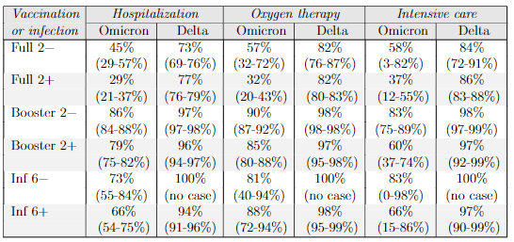
Post-vakcinační a post-infekční imunita
Šmíd et al. (2022) Journal of
Infectious Diseases (accepted)

Slide 28
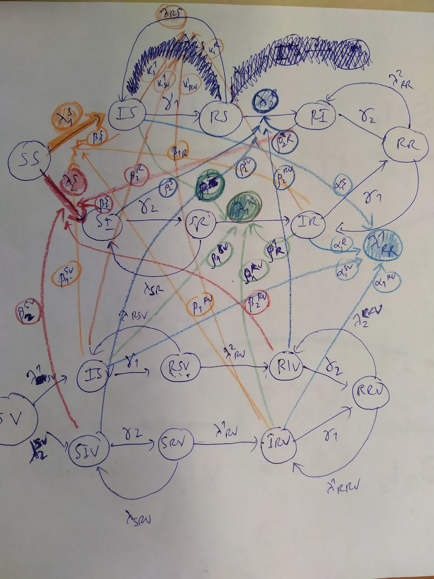
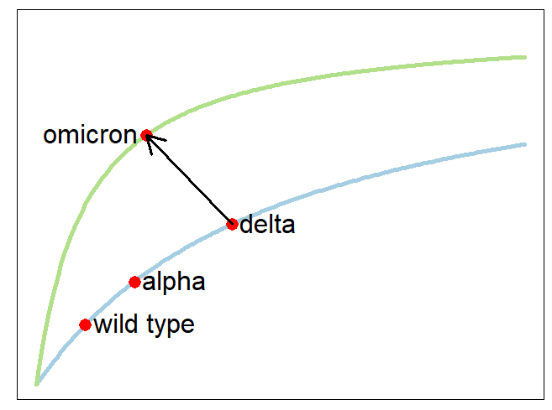
Evoluce viru
???
Modely s více variantami, které navíc poskytují jen částečnou imunitu, mohou být velmi složité: každý jednotlivý stav musí mít svůj kompartment

Slide 29
Kvetoucí hospodářství a veřejné zdraví mají jen zřídka stejné cíle a zájmy.
Jeden satirický časopis se zabýval tím, zda autority nezveličují riziko obyčejné choroby, aby toho mohly využít pro zavedení „vědecké diktatury“ a narušení práv občanů.
Je to stejnou měrou biologický i společenský jev.
Školní děti nejsou u této chřipky primárními cíli, a i když onemocní, není jasné, kde se nakazili, zda doma, ve škole nebo někde jinde.
Velice dobře si uvědomujeme, že jako lidé děláme chyby, nejsme ale připraveni se o toto privilegium s někým dělit. Očekáváme, že počítače budou perfektní. Když takové očekávání nenaplní, zavrhneme je.
Protože se událost vysvětlí, jakmile nastane, podléháme iluzi, že ji bylo možné předvídat.
Iluze chápání minulosti přispívá k nadměrné sebedůvěře v předpovědích budoucnosti.
Máme sklon činit rychlé závěry a pak se jich držet.
Pokud při pandemii absentuje důvěra, mohou obíhat ty nejpřesnější a nejlepší informace, ale nejspíše na ně nebude brán zřetel.

Slide 30
Limitace modelů a nejistota
Užitečné a důležité, ale nedokonalé, citlivé na data a předpoklady
Poskytují odpovědi, které často nelze získat jinak, s jistotou, kterou však nemohou garantovat
Strukturální nejistota, dynamická nejistota, odhady parametrů, demografická stochasticita, environmentální stochasticita, demografická heterogenita
Přesný popis minulosti: mylný dojem, že mohu-li replikovat minulost, tak můžu předvídat i budoucnost
Schopnost replikovat minulost není důkazem kvality modelu, neboť je mnoho modelů, které mohou rozumně tuto minulost popsat
Projekce, ne predikce: založené na předpokladech, které druhý den nemusejí platit
Limitations involving model outputs need to be communicated clearly and transparently to users and stakeholders to avoid undue concern as well as to present the range of plausible scenarios

